Slide 1
Муниципальное бюджетное дошкольное образовательное учреждение «Детский сад №439 г. Челябинска» - СП
Место нахождения филиала: Челябинская область,
г. Челябинск, ул. Салавата Юлаева, 14.
Количество воспитанников по проекту - 150.
Фактическое количество детей - 212.
Количество групп общеразвивающей направленности - 8, физкультурный зал, музыкальный зал, медицинский кабинет, кабинет психолога, методический кабинет, бухгалтерия, комната отдыха для сотрудников, пищеблок.

Slide 2
Впервые детский сад распахнул свои двери для ребят 2012 году.
МБДОУ является звеном единой муниципальной образовательной системы, обеспечивающей помощь семье в формировании основ физического и психического здоровья ребёнка, в воспитании и образовании детей.
Приоритетные направления деятельности МБДОУ - развитие общих способностей дошкольников: умственных, коммуникативных, регуляторных.
.

Slide 3
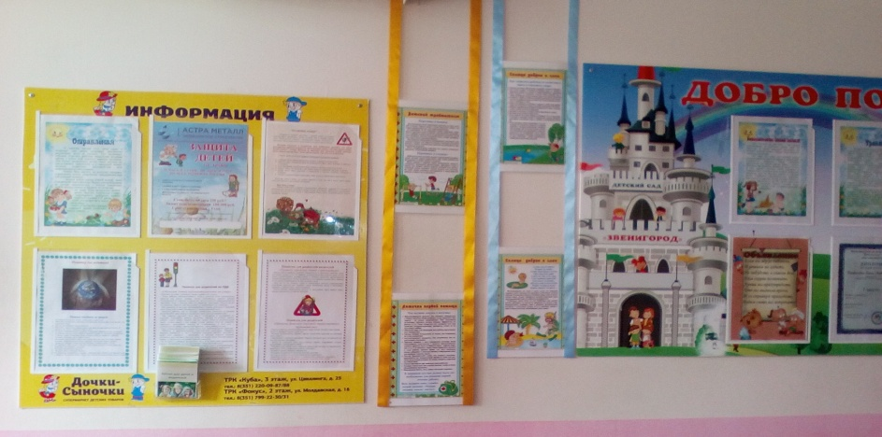
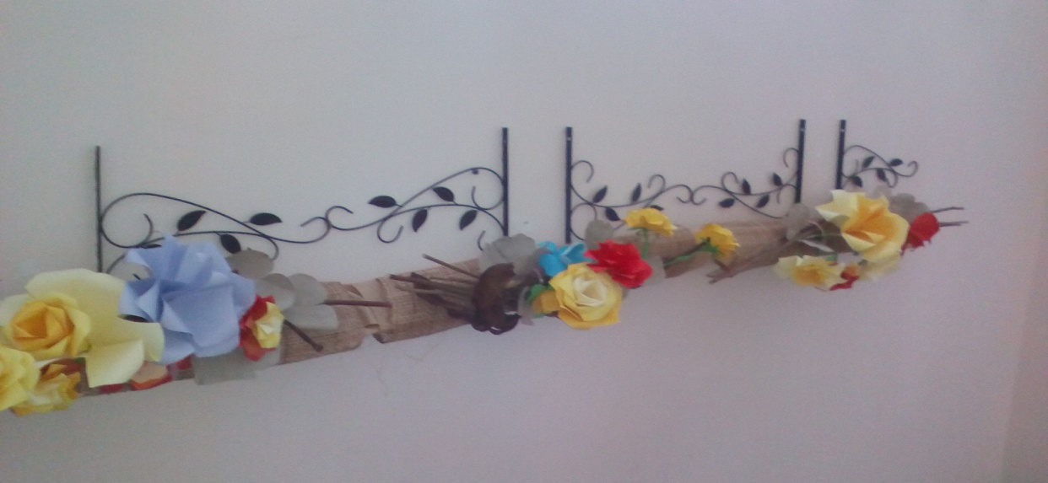
Холл детского сада

Slide 4
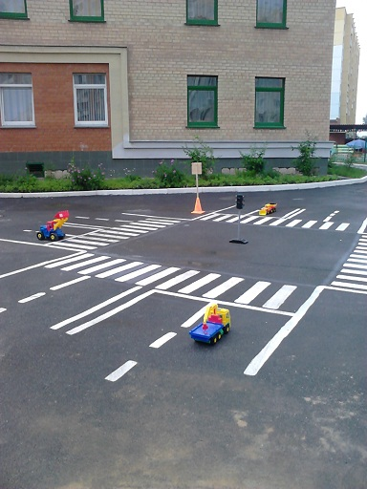
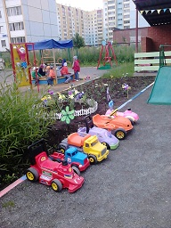
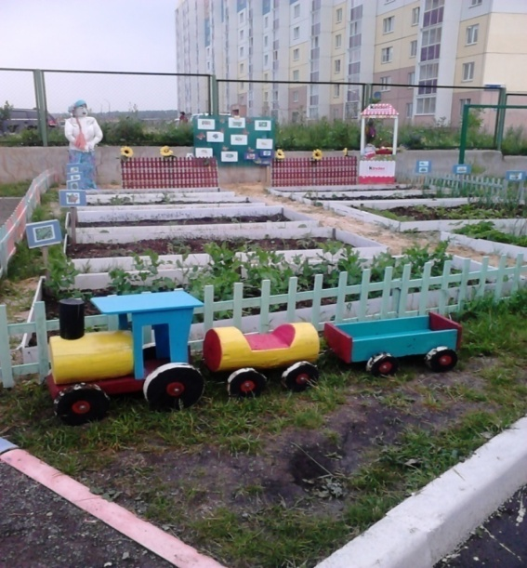
На территории учреждения размещены игровые площадки с современными верандами, спортивная площадка, разбит огород, имеется перекрёсток для обучения детей правилам дорожного движения. МБДОУ «Детский сад № 439 г.Челябинска»

Slide 5
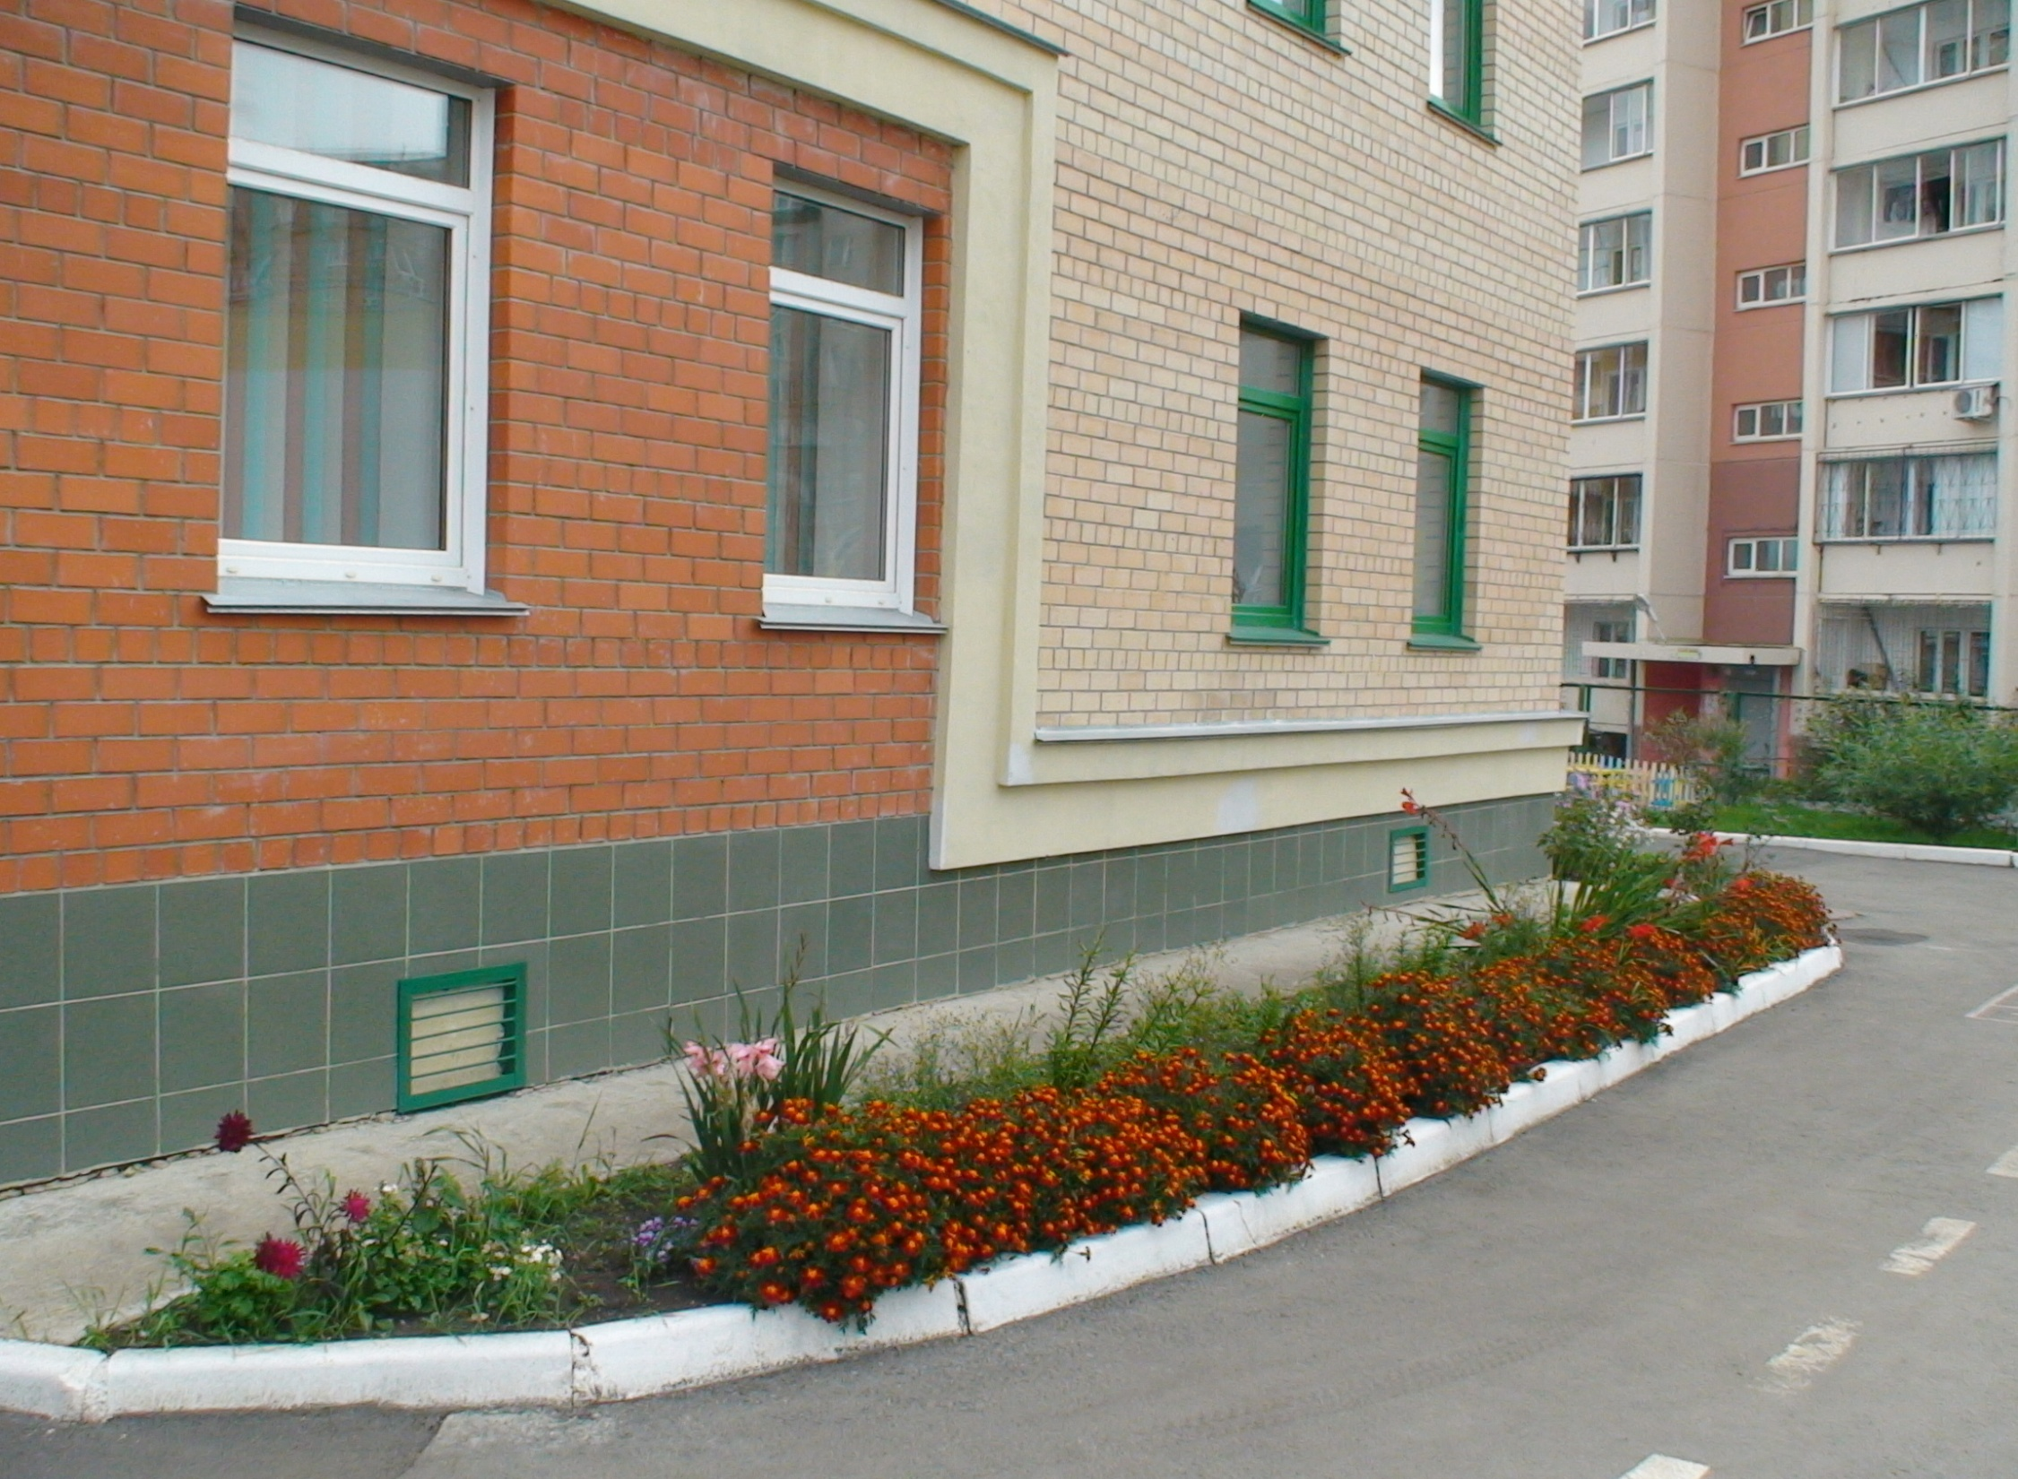
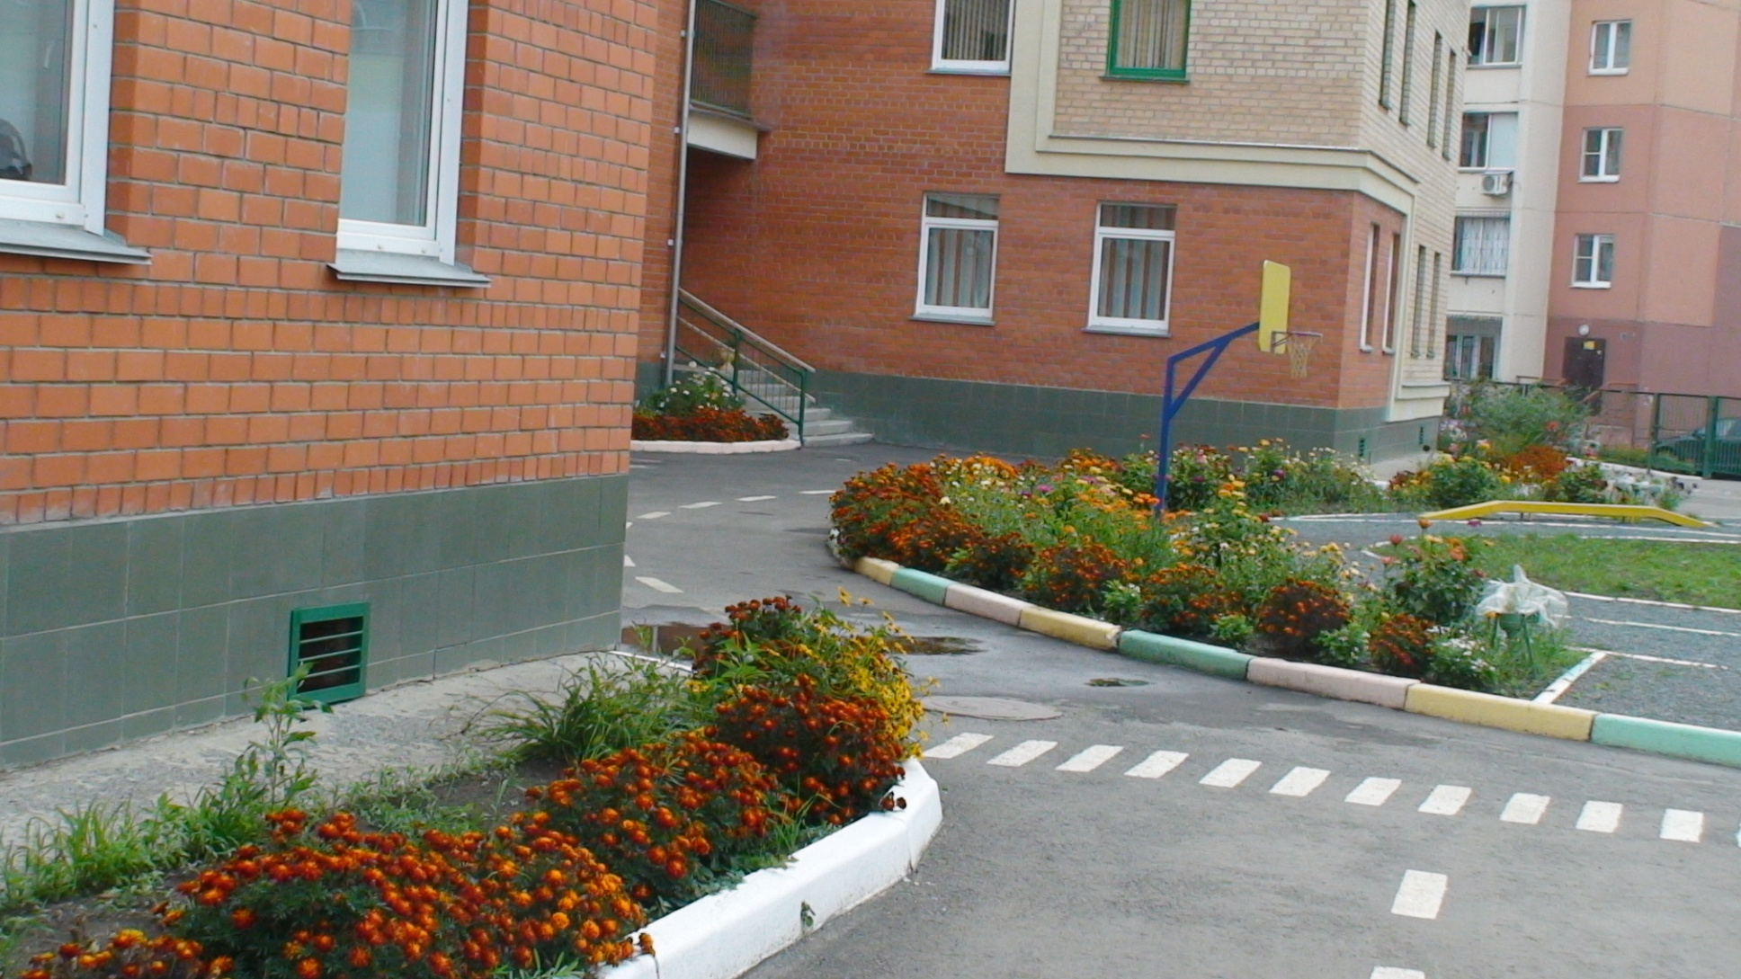

Slide 6
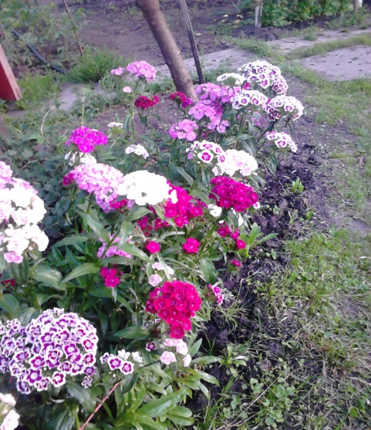
МБДОУ «Детский сад № 439 г. Челябинска» Родители воспитанников участвуют в озеленении территории : высаживают деревья, кустарники, цветочную рассаду. Дети с удовольствием принимают в этом участия.

Slide 10
